Slide 1









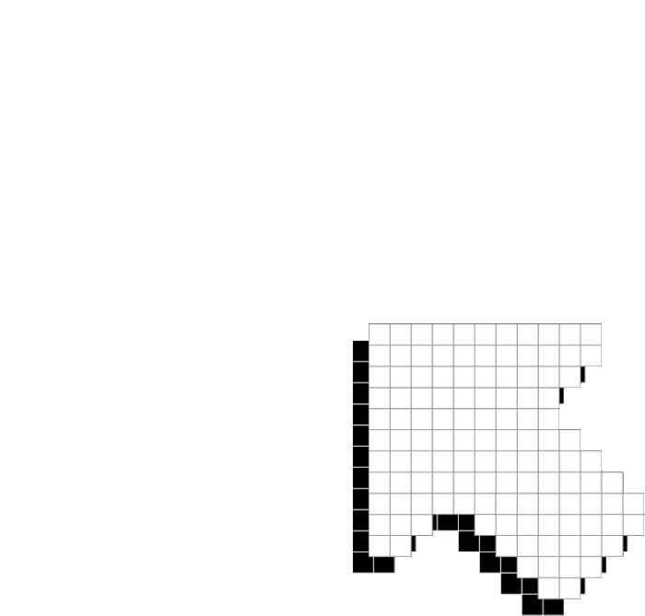



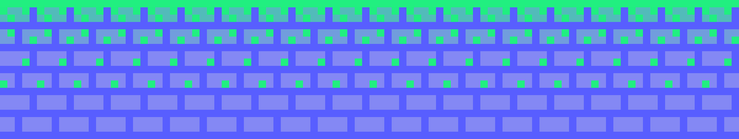
PLAYER 1
HIGHSCORE 2500
PLAYER 2
UNTITLED GAME PROJECT
por VAF GAMES

Slide 2








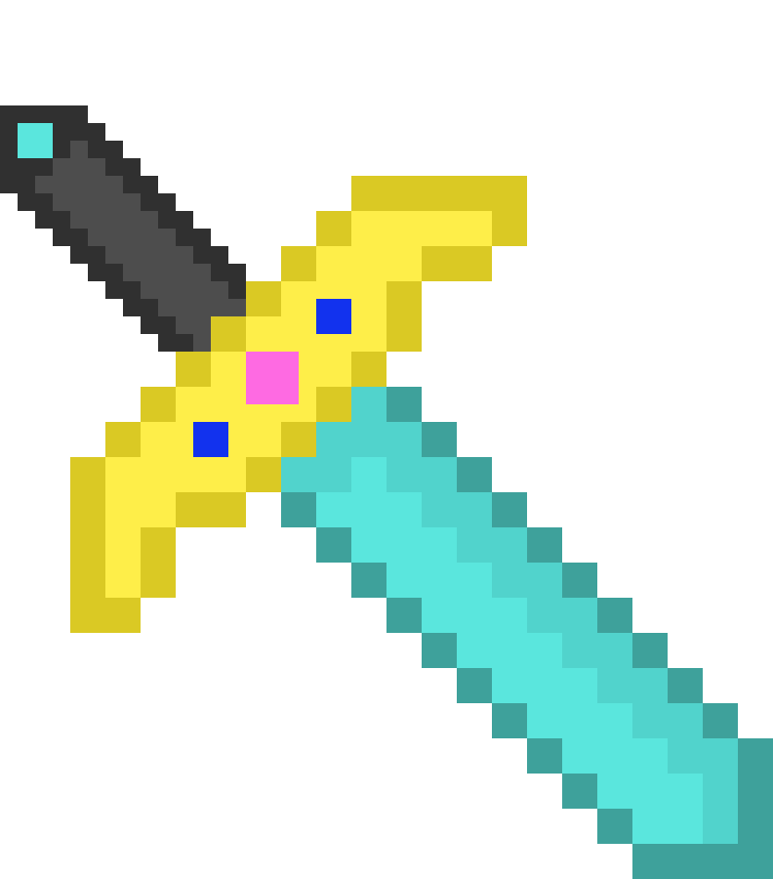

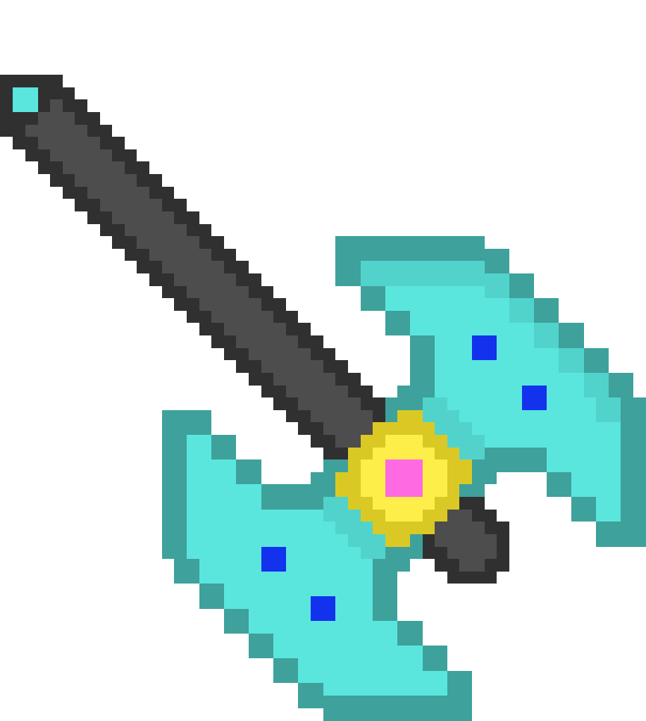


01
07
12
TEMAS
¿DE QUÉ HABLAREMOS?
Inspiración
Idea del juego
Mecánica innovadora
demo

Slide 3






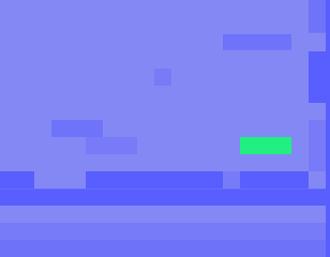




Back to temas Page
Back to temas Page
INSPIRACIÓN

Slide 4

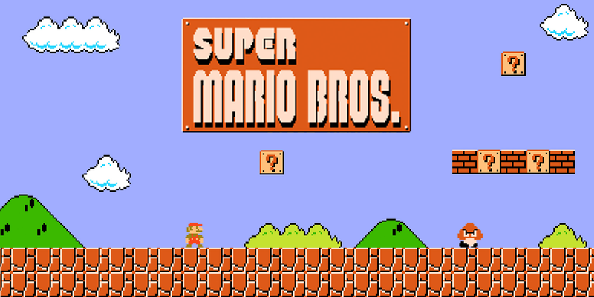

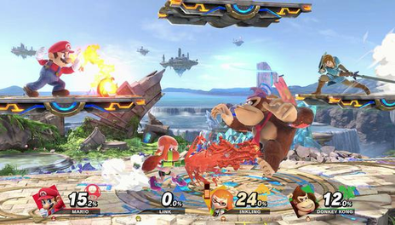
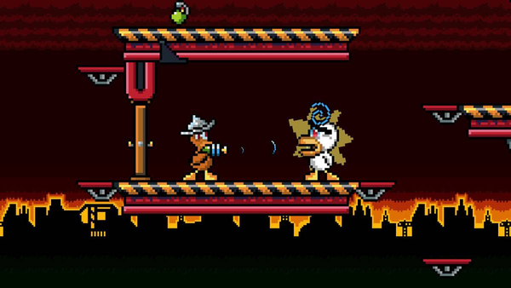
plataformer
Como grupo, sentimos admiración por los juegos clásicos de plataforma como Super Mario Bros.
INFLUENCIAS
DE ESTE TRABAJO
super smash bros.
Principalmente, queremos incorporar las dinámicas de batalla de un juego como Super Smash.
duck game
Nos gusta el concepto de "todos contra todos" que plantea Duck Game y su manejo de la cámara en el juego.
Back to temas Page
Back to temas Page

Slide 5
Back to temas Page
Back to temas Page
IDEA DEL JUEGO

Slide 6
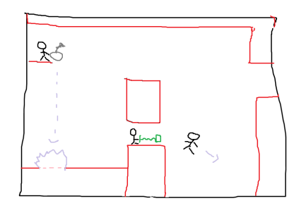
01
07
12
LA PROPUESTA
Juego multijugador local
mapa cerrado
objetivo de cada jugador:
romper el mapa
utilizar distintas herramientas u objetos para lanzar a los demás fuera del mapa
acumular puntos para ganar el juego
gana cada mapa el ultimo jugador en pie, aumentando su contador en 1 punto
gana el juego el primer jugador que llegue a 3 puntos
Back to temas Page

Slide 7
Back to temas Page
Back to temas Page
MECÁNICA INNOVADORA

Slide 8
01
07
12
¿QUÉ HAY DE NUEVO?
para ganar el juego deberá estar atento al mapa y usarlo a su favor para eliminar a los jugadores y evitar ser lanzado
no enfocarse exclusivamente en matar al resto de jugadores
por su objetivo no se puede jugar el juego sin usar las herramientas dadas
Back to temas Page

Slide 9
Back to temas Page
Back to temas Page
DEMO

Slide 10
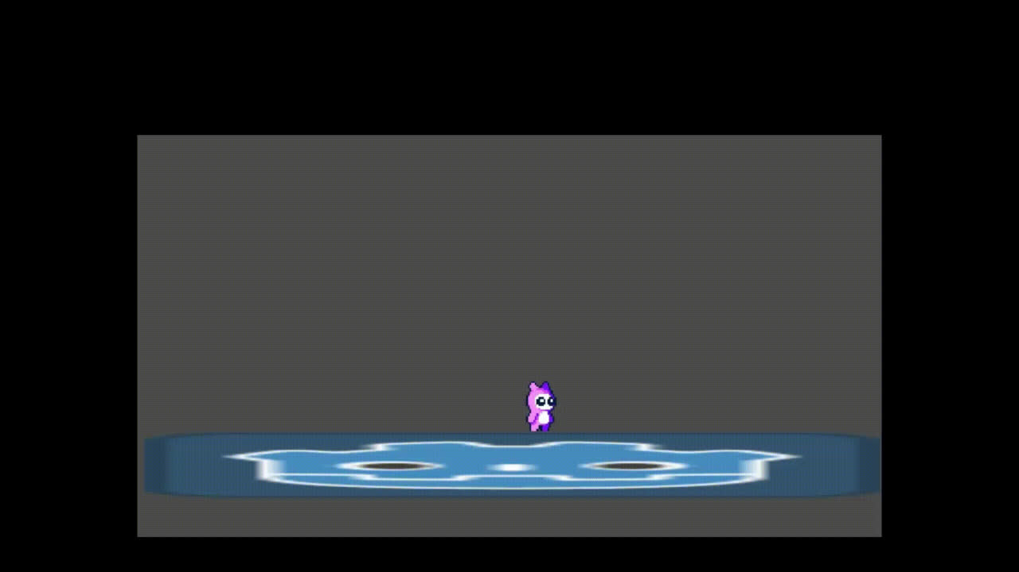
DEMO

Slide 11
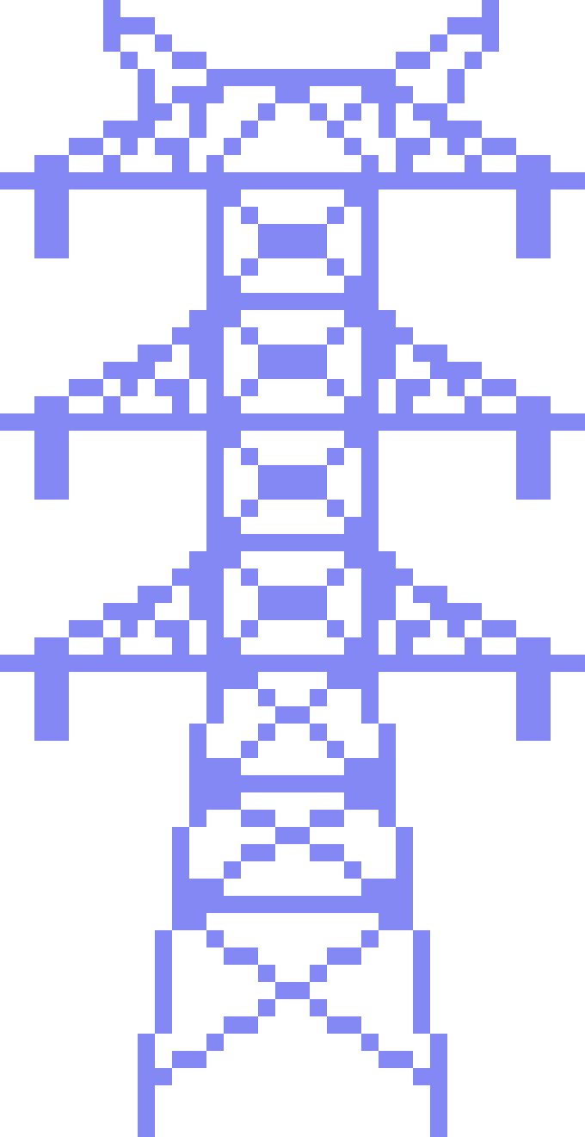





¡GRACIAS POR
SU ATENCIÓN!

